Slide 1
Weekly Report
Jibeom Kim

Slide 2
Weekly Report
Summary of this week’s work
Action Item

Slide 3
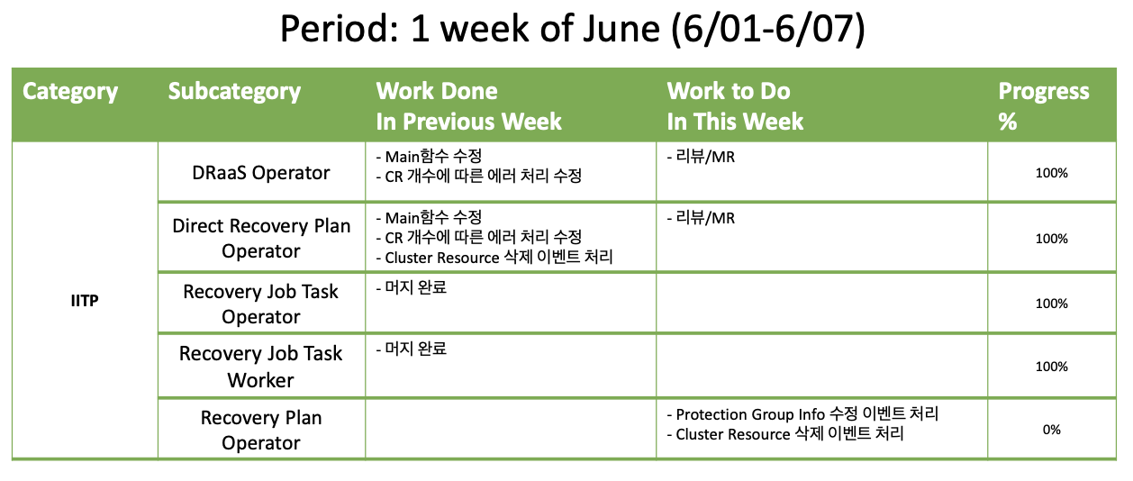
Weekly Report

Slide 4
Summary of this Week’s work
DRaaS Operator – Event Handler
Main 함수 수정
CR 개수에 따른 에러 처리 수정
Direct Recovery Plan Operator – Event Handler
Main 함수 수정
CR 개수에 따른 에러 처리 수정
Cluster Resource 삭제 이벤트 처리
Recovery Job Task Operator
머지 완료
Recovery Job Task Worker
머지 완료

Slide 5
Action Item
DRaaS Operator
리뷰/MR
Direct Recovery Plan Operator
리뷰/MR
(질문) Cluster Resource 삭제 이벤트 메시지의 Workloads와 매칭시킬 Direct Recovery Plan CR의 스팩
Cluster ID로 확인했으니 추가 확인 필요 하지 않음?
Spec의 Workload 관련 데이터에서 추출하여 처리?
Recovery Plan Operator
Protection Group Info 수정 이벤트 처리
Cluster Resource 삭제 이벤트 처리
Gantt Chart 작성

